Slide 1
前期研究報告
2015/9/11
M2 小倉 隆志

Slide 2
概要
高速制御型光コムの開発
-電気通信大学での製作
〜徳島大学での立ち上げ-
2. センシング光コム
現状と今後の計画

Slide 3
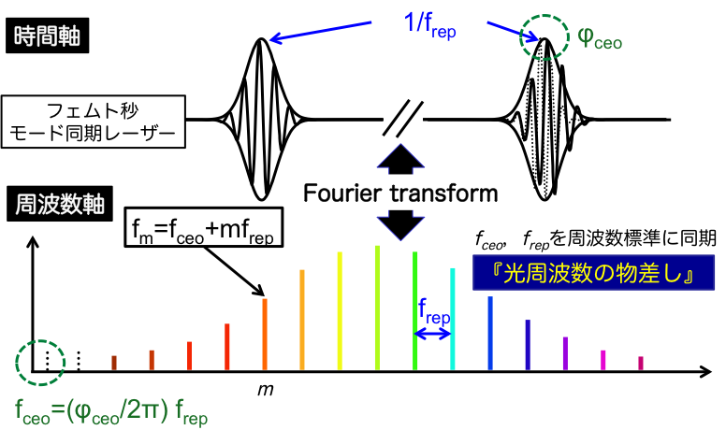
光コムとは
Notes:
光コムはモード同期レーザーです
そして、時間軸上はフェムト秒の短いパルスが等間隔でならんでいます
また、時間軸とフーリエ変換の関係にある周波数軸上では、frep周波数間隔で等間隔にならぶ縦モードを示します。
狭線幅化 レーザー共振器中の位相屈折率と群屈折率の関係
共振器長の高速な制御
位相/群屈折率の関係を変化されるには、モード同期ファイバーレーザーの励起半導体レーザーの駆動電流を変化させる。

Slide 4
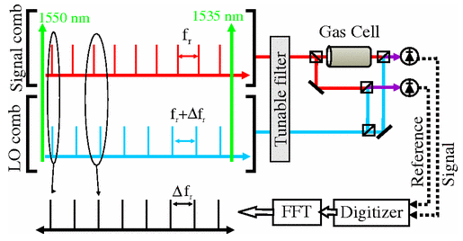
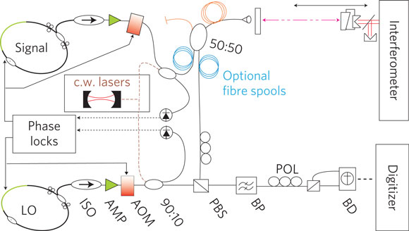
開発背景
光コム応用計測
分光計測
距離計測
Ref) I. Coddington, et. al, Phys. Rev. Lett., 100, 013902 (2008)
Ref) I. Coddington, et. al, Nat. Photonics., 3, 351-356 (2009)
2台の光コムの相対線幅を狭線幅
高品位な光コム光源が求められる

Slide 5
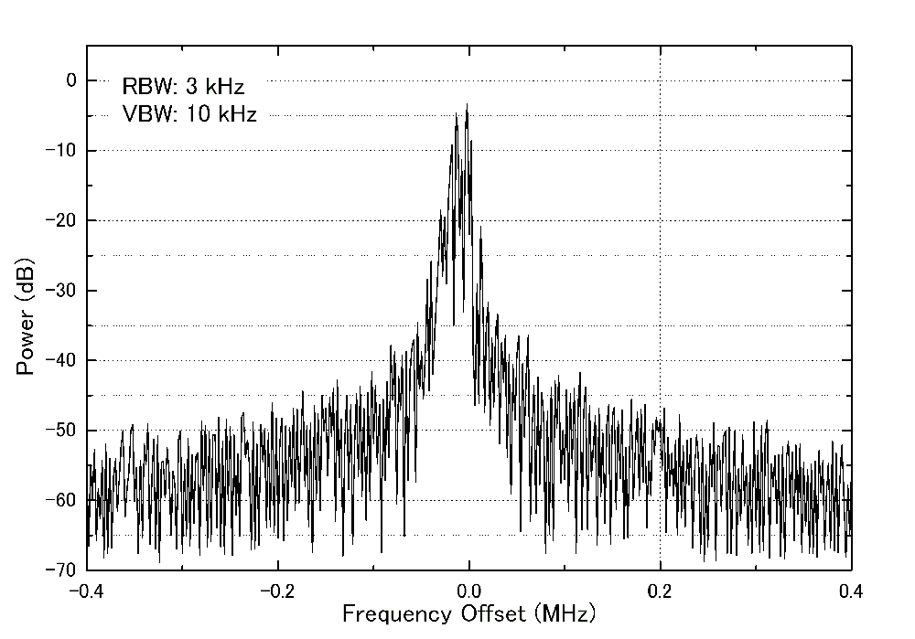
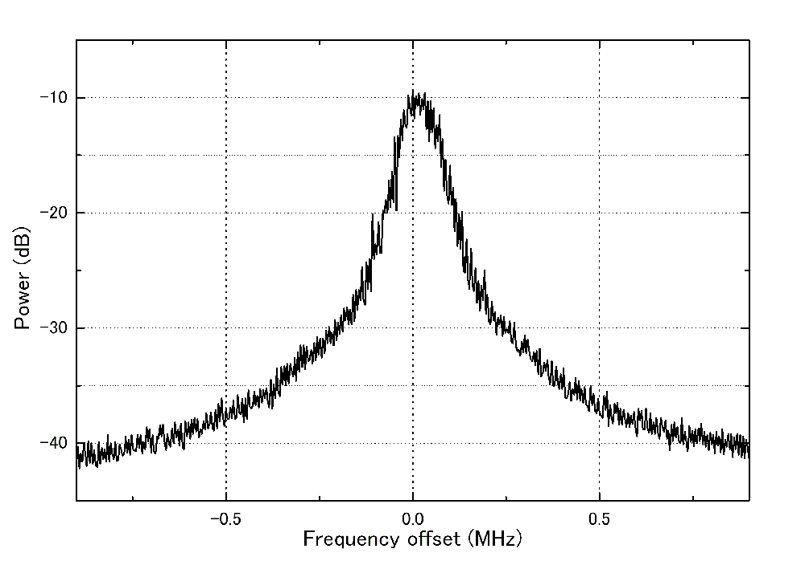
ファイバコムの位相雑音発生源
光コム
f_{ceo}
f_{rep}
5
5
線幅~10 kHz
線幅~100 kHz
励起LDの強度ゆらぎ(レーザー共振器中の位相屈折率と群屈折率の変化)
励起LDの強度ゆらぎ
ファイバレーザー共振器長のゆらぎ
励起LD強度と共振器長を高速制御で抑制・低雑音化
Notes:
狭線幅化 レーザー共振器中の位相屈折率と群屈折率の関係
共振器長の高速な制御
位相/群屈折率の関係を変化されるには、モード同期ファイバーレーザーの励起半導体レーザーの駆動電流を変化させる。

Slide 6
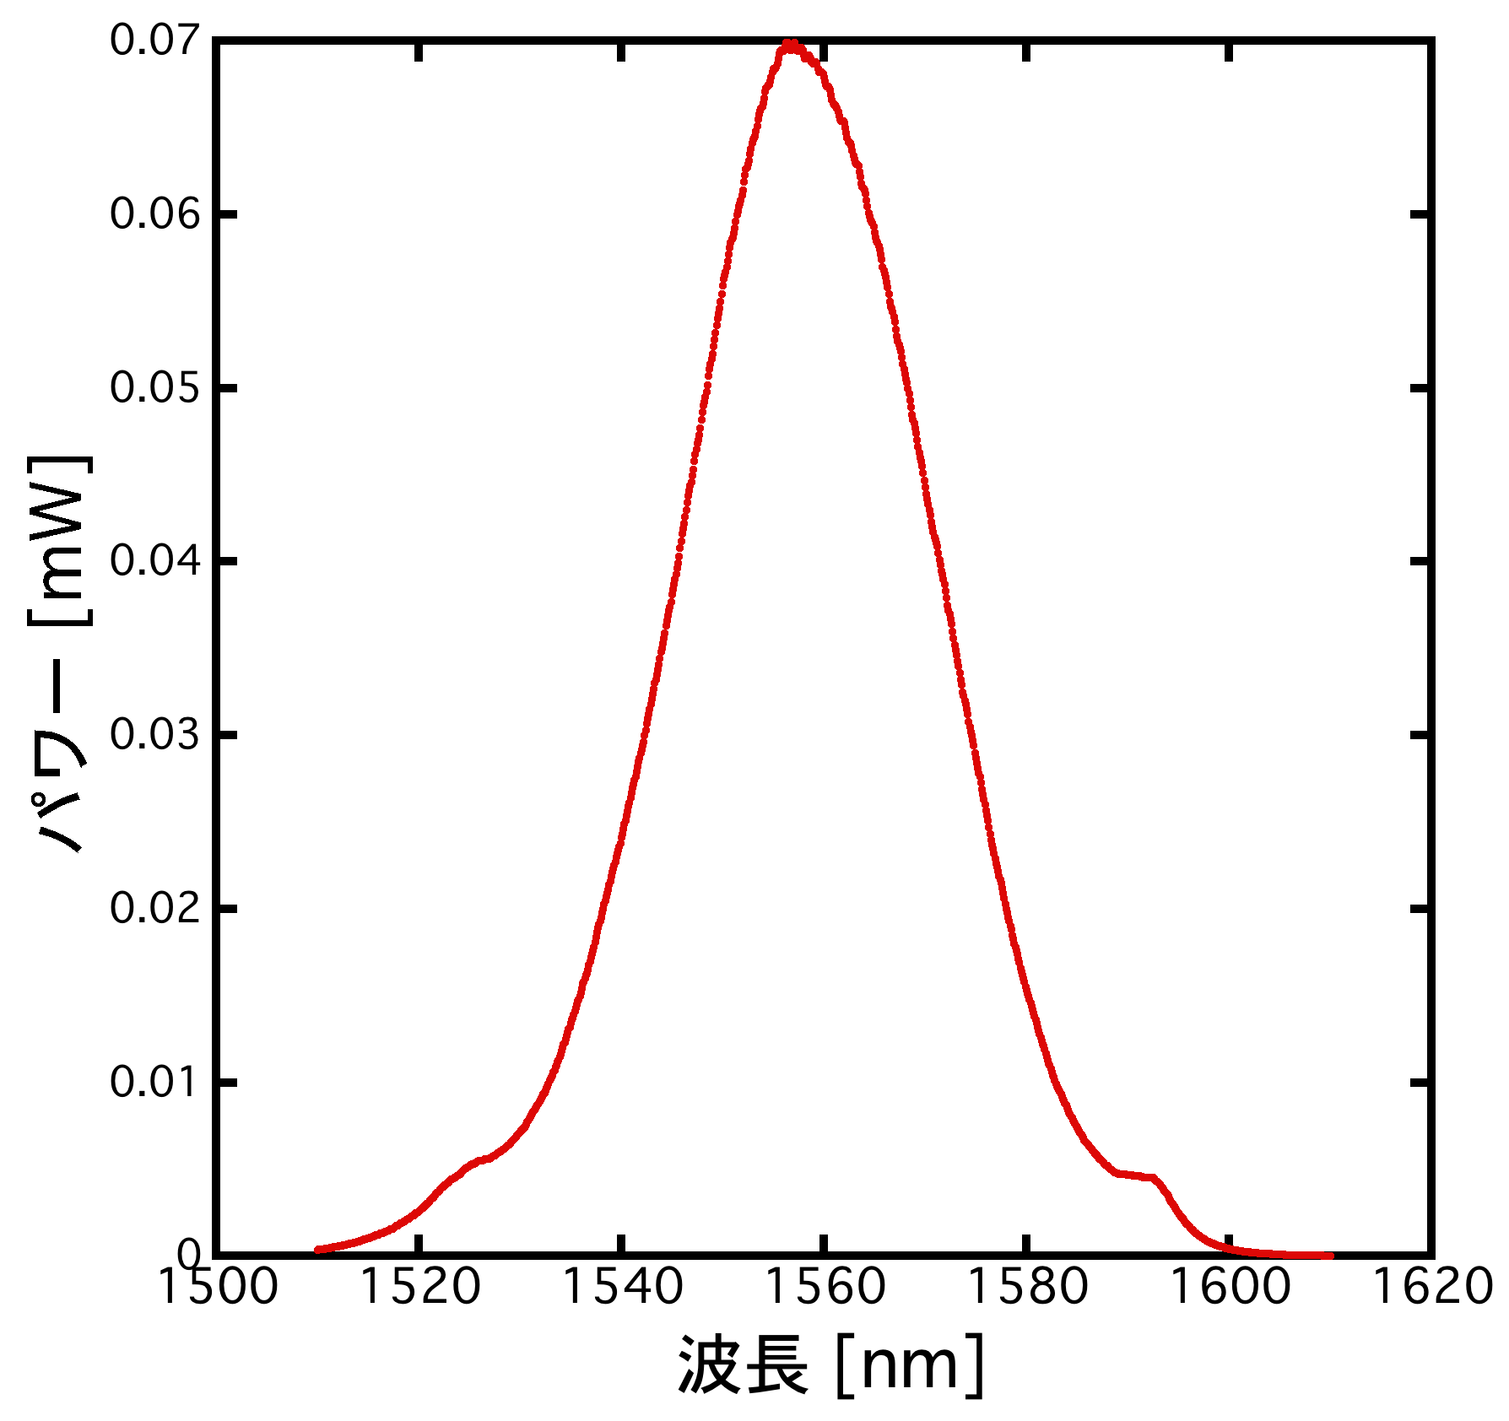
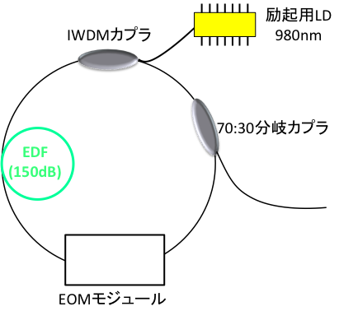
ファイバレーザー共振器長の高速制御
電気光学位相変調器（EOM）モジュール
挿入型ファイバコム
スペクトル波形
繰り返し周波数：100.386,889 MHz
出力平均パワー：10 mW
共振器分散値：-0.013ps²
スペクトル半値幅：28.9 nm

Slide 7
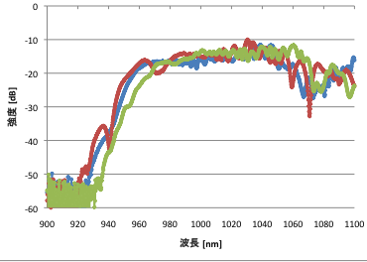
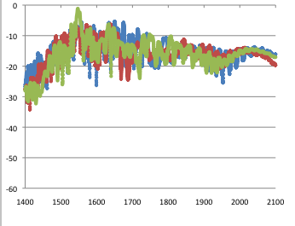
EDFA＆f-2f干渉系
Notes:
スーパーコンティニューム発生原理
高強度の光を非線形光学媒質に注入すると、媒質中の非線形光学効果(自己位相変調・四光波混合・ラマン散乱など)
によりスペクトルが非常に広がる現象

Slide 8
f-2f干渉系=f_{ceo}の検出
光コムを1オクターブ以上に拡大
f_{rep}
N
1
2
3
・・・・
・・・・
・・・・
・・・・
2N
・・・・
f_{ceo}
f(N) = f_{ceo}+N･f_{rep}
f(2N) = f_{ceo}+2N･f_{rep}
×2
2f(N) = 2f_{ceo}+2N･f_{rep}
Th. Udem, et al., Phys. Rev. Lett. 82, 3568 (1999)
H.R. Telle, et al., Appl. Phys. B 69, 327 (1999)
D. J. Jones, et al., Science 288, 635 (2000)
2f(N) −f(2N) = f_{ceo}

Slide 9
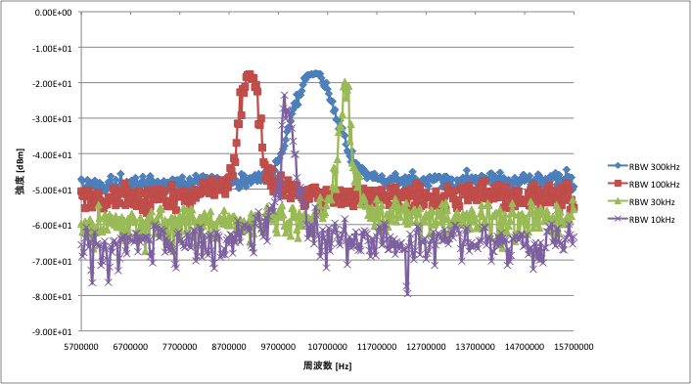
fceoスペクトル(フリーラン)
共振器トータル分散を0ps²に近づける事で30KHz以下のfceo線幅を得た

Slide 10
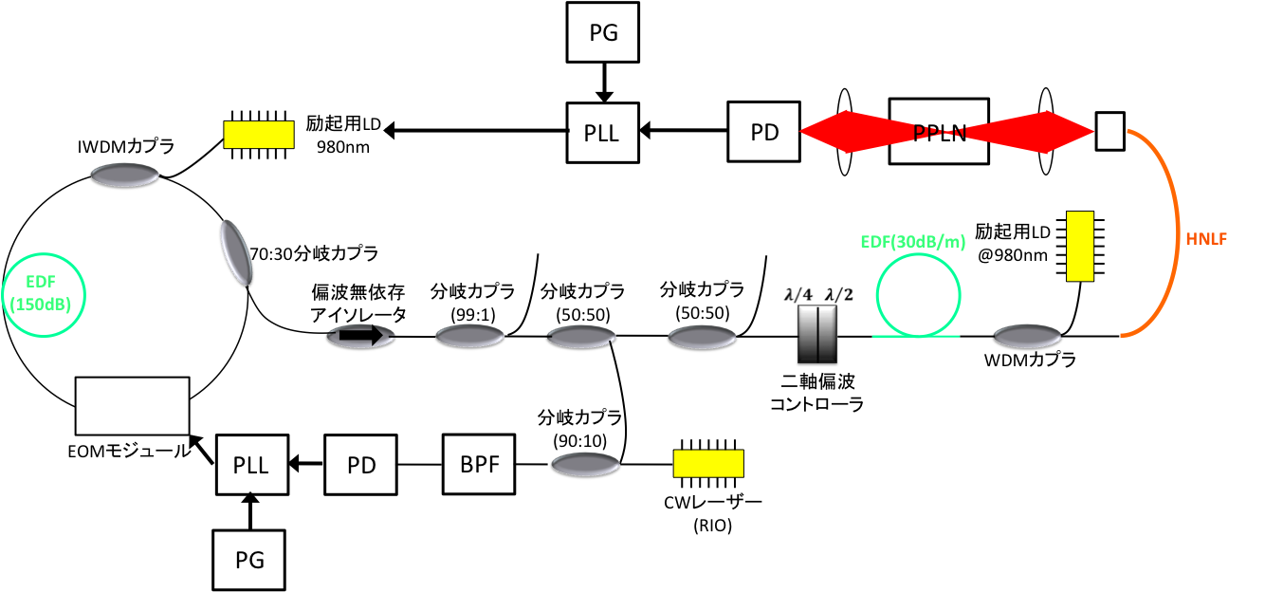
fceo,fbeat制御系

Slide 11
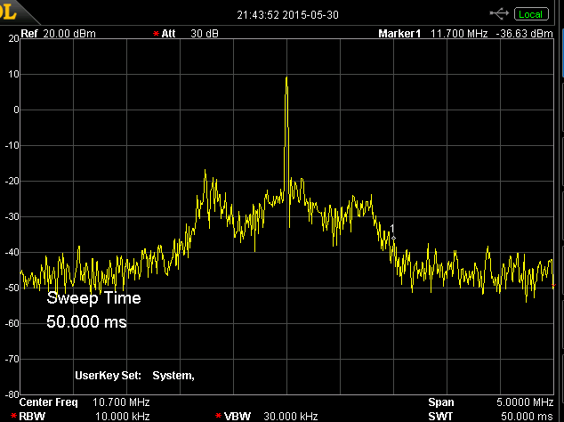
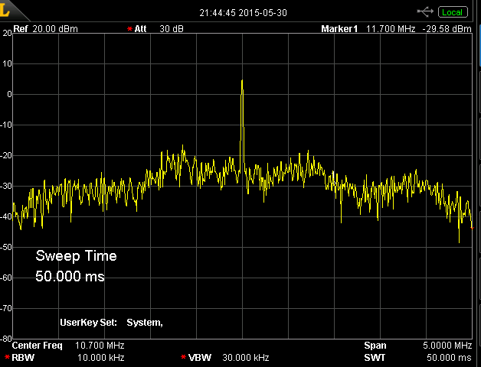
fbeat＆fceoスペクトル(制御時)
fbeat
fceo
制御回路の時定数を変更することで、700kHzのサーボバンプを得た

Slide 12
2. センシング光コム 現状と今後の計画

Slide 13
ファイバー光コム共振器を用いた
外乱/RF周波数変換
Notes:
リング型共振器を光コムの光源として使います。
そして、共振器の一部をセンシングのプローブとして使います
外乱が合ったときに光コムの周波数に変換て計測します
繰り返し周波数は共振器な長さできまるので、
外乱があった時に周波数に変換可能

Slide 14
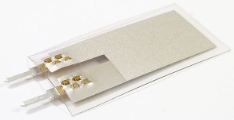
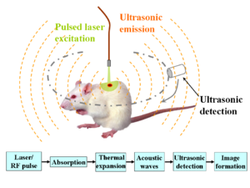
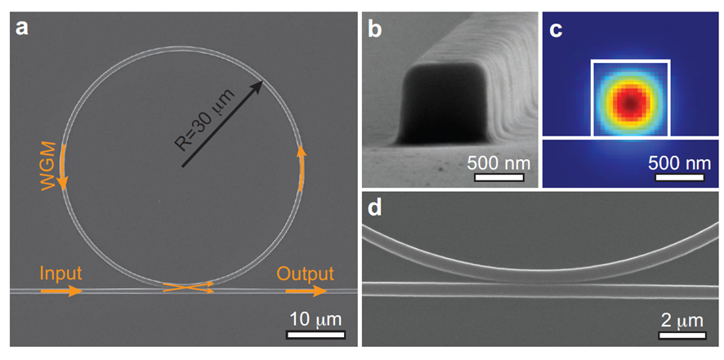
光音響イメージング＠従来研究
PVDF (Polyvinylidene fluoride)
原理
マイクロリング共振器
Scientific Reports 4, 4496 (2014).

Slide 15
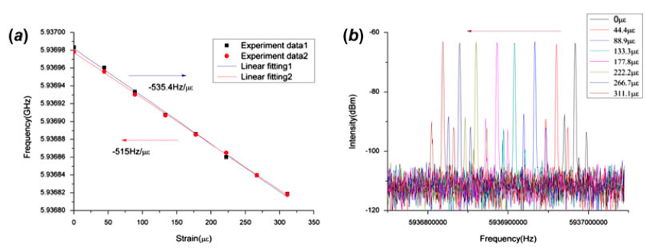
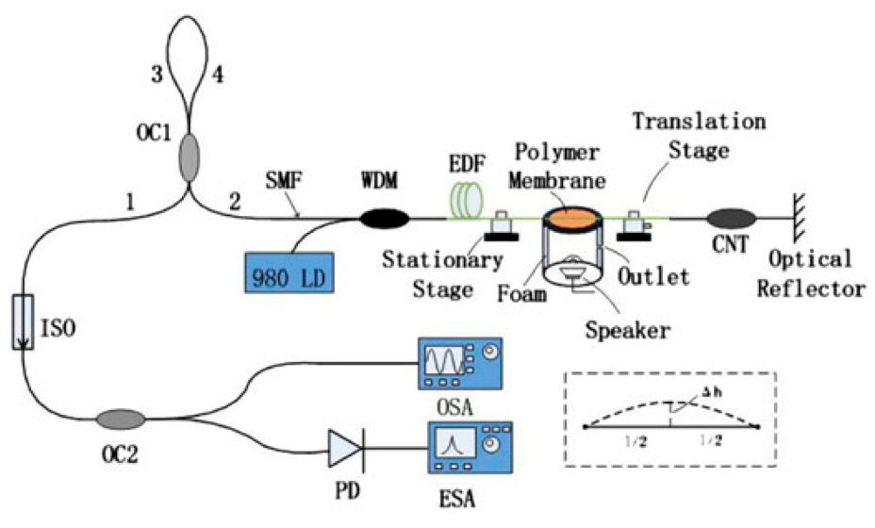
先行研究
Ref) S. Wang et al., “Passively mode-locked fiber laser sensor for acoustic pressure sensing,” J. Mod. Opt. 60, 1892-1897 (2013)
・歪みによるf_{rep}周波数変化をRFスペクトラム・アナライザーによる
ピーク位置変化で計測
・高速性や高精度性に課題

Slide 16
研究目的
光音響イメージングでの音響周波数計測→RF周波数で計測
・偏位法（ピーク位置計測）の代わりに零位法（f_{rep}安定化用制御電圧計測）を用いる
・微小歪みを拡大して高精度計測
・電圧信号測定により、高速計測
光音響イメージングの高度化

Slide 17
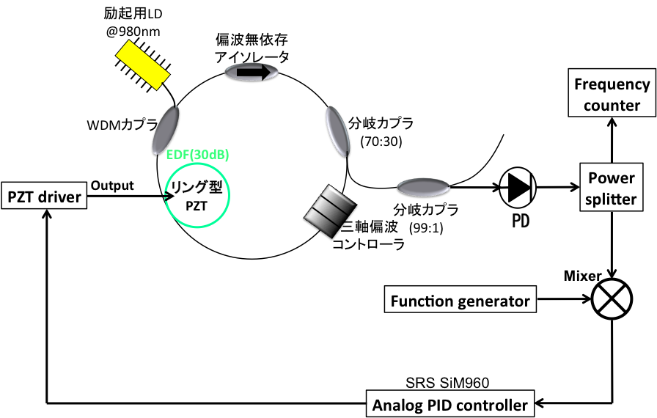
歪みセンシング光コム(静的歪み)
(f_{rep}安定化モード同期Erファイバーレーザー)
Monitor
Oscilloscope
静的歪み計測
移動(μm)
ステージ
固定
ステージ
静的/マクロ歪み用機械ステージ

Slide 18
無付加状態での光コム特性,frep
PZT制御電圧-f_{rep}特性
信号安定性評価
frep変化 [Hz]
Notes:
左図の縦軸直す
右図の縦軸検討

Slide 19
静的歪み計測（１）
マクロ歪み計測＠機械ステージ
微小歪み計測＠PZT
歪み印可範囲：100mm、分解能10µm
歪み印可範囲：20mm、分解能0.1µm
PZT制御電圧2.5V変化時
2枚前のグラフより,
Frep変化は12Hz
積層PZT0Vから90V変化
変位量=12μm
歪み感度
281 mV/µm
Notes:
2種類のひずみをはかった
マクロと微小なひずみを静的にかけて特性を調べた
その結果このようになって
傾きがほぼ一致しました
範囲が違うものを計って
結論 この手法の妥当性が確認されました
補足 わずかな誤差は分解能が足りない

Slide 20
静的歪み計測（２）
検出可能な最小変位量
検出可能な最大変位量
PZT制御電圧揺らぎ
10mV
PZT制御電圧可変範囲
10V(モニタ値)
÷
÷
歪み感度
281 mV/µm
歪み感度
281 mV/µm
最小変位量：0.036µm
最大変位量：36µm
Notes:
実際の高速光通信用のフォトダイオードアンプにおいて，ダイオードとアンプは同一パッケージ内にあり，ボンディングワイヤーによってミリメートル以下の配線で結ばれている T-ZAMpのノイズと帯域幅
AD8067
RFスペアナのノイズ以上にするために

Slide 21
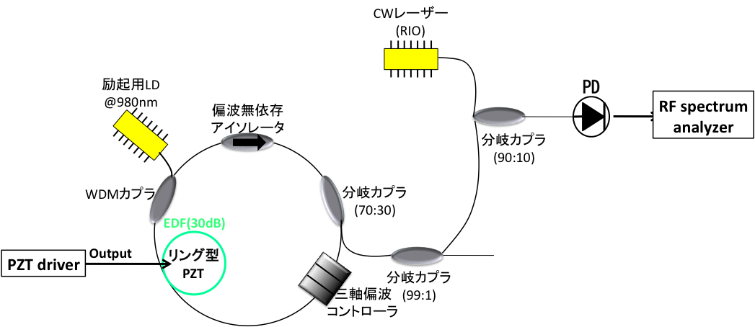
歪みセンシング光コム(周波数応答性)
(f_{rep}安定化モード同期Erファイバーレーザー)
RIO
①CW変調
光領域
動的/微小歪み
用積層PZT
②CW変調
RF領域

Slide 22
THOLABS
周波数応答特性(PZT)
リング型PZT(制御用)
積層PZT(動的ひずみ付加)
共振
-3dB
カットオフ周波数
1kHz
Notes:
動的なひずみを積層PZTにかけました。
同じ振幅で周波数をかえて、
応答を見た。
ロックインの出力をみた
コムの制御応答と同じ
動的手法の確認

Slide 23
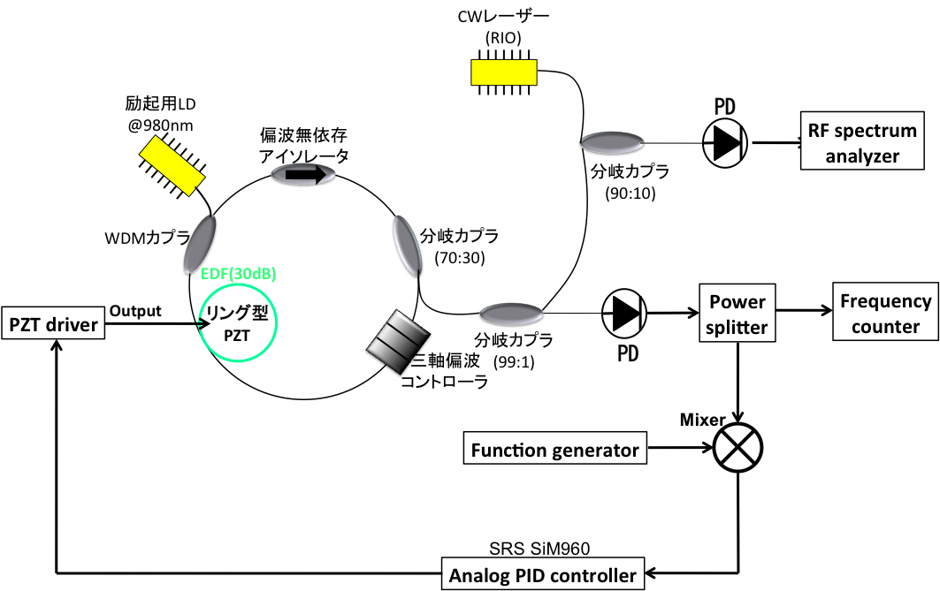
歪みセンシング光コム(周波数応答性)
(f_{rep}安定化モード同期Erファイバーレーザー)
動的/微小歪み
用積層PZT
CW変調

Slide 24
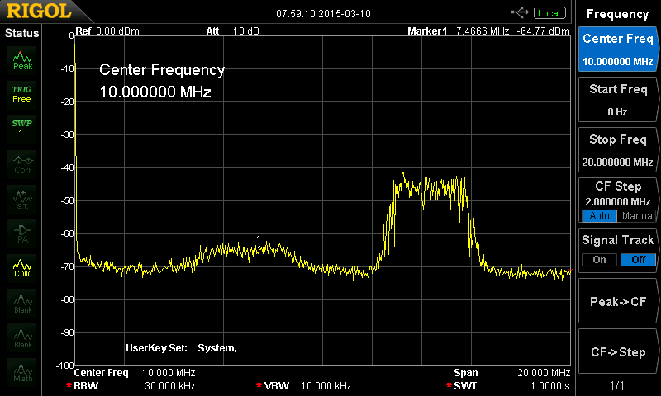
無付加状態での光コム特性,応答性
光ビートスペクトル
（狭線幅CWレーザー利用）
周波数応答性
-3dB
周波数変調幅 [MHz]
変調幅
リファレンスファンクションジェネレータ
変調周波数：20Hz〜2kHz
中心周波数：21.738,052,60MHz
周波数偏位幅：1Hz
カットオフ周波数
180Hz
Notes:
コムのモードを基準CWレーザーに対して

Slide 25
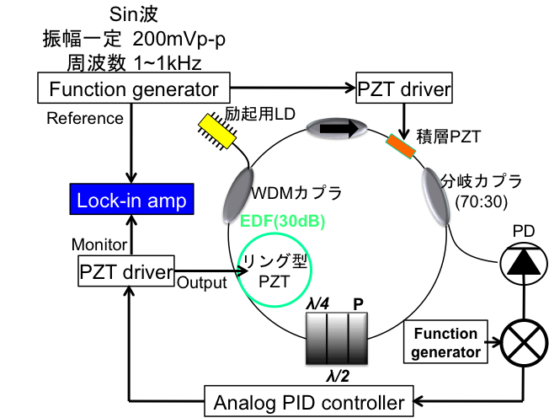
THOLABS
動的歪み計測（周期的歪み）
セットアップ
周波数応答特性＠ﾛｯｸｲﾝｱﾝﾌﾟ
-3dB
センシング光コムの
周波数応答と一致
カットオフ周波数
200Hz
Notes:
動的なひずみを積層PZTにかけました。
同じ振幅で周波数をかえて、
応答を見た。
ロックインの出力をみた
コムの制御応答と同じ
動的手法の確認

Slide 26
THOLABS
動的歪み計測（パルス歪み）
PZT変調用ファンクションジェネレータ 周期1Hz 振幅500mVp-p
計測サンプリングレート 10kHz
パルス幅500ms
パルス幅100ms
Notes:
動的なひずみを積層PZTにかけました。
同じ振幅で周波数をかえて、
応答を見た。
ロックインの出力をみた
コムの制御応答と同じ
動的手法の確認

Slide 27
THOLABS
動的歪み計測（パルス歪み）
PZT変調用ファンクションジェネレータ 周期1Hz 振幅500mVp-p
計測サンプリングレート 10kHz
パルス幅10ms
パルス幅1ms
Notes:
動的なひずみを積層PZTにかけました。
同じ振幅で周波数をかえて、
応答を見た。
ロックインの出力をみた
コムの制御応答と同じ
動的手法の確認

Slide 28
研究計画
PZT制御型光コム共振器を用いた
静的and動的ひずみ計測
動的周波数応答特性 200Hz
EOM制御型光コム共振器を用いた
静的and動的ひずみ計測
光音響イメージングへの応用
Notes:
リング型共振器を光コムの光源として使います。
そして、共振器の一部をセンシングのプローブとして使います
外乱が合ったときに光コムの周波数に変換て計測します
繰り返し周波数は共振器な長さできまるので、
外乱があった時に周波数に変換可能

Slide 29
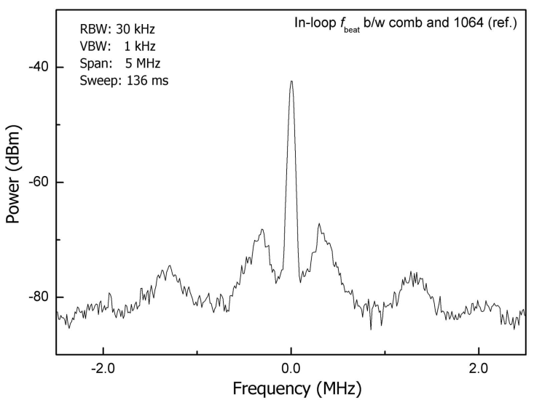
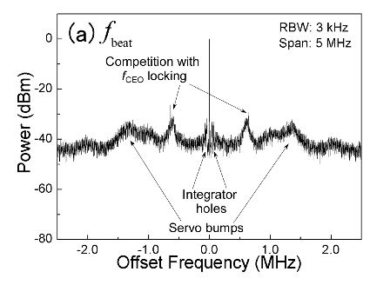
EOM制御型光コムfrep制御帯域
バルク型EOM
導波路型EOM
Ref) 中嶋さん発表資料@昨年10 月徳大出張
Ref) K. Iwakuni, et. al, Opt. Express., 20, 13769 (2012)
周波数応答1MHzを目指す

